Slide 1
KABLOSUZ SENSÖR AĞLARDA GÜVENLİ YÖNLENDİRME—LEACH VE EAMMH Yönlendirme Protokolü
Ahmet ŞEREFOĞLU-111523034

Slide 2
Kablosuz Sensör Ağlar
Kablosuz algılayıcı ağlar, son yıllarda ki donanım teknolojisindeki gelişmeler sebebiyle yükselişe geçmiştir. Özellikle kablosuz aygıtların artması, maliyetin düşmesi, aygıt boyutlarının küçülmesi, güç tüketiminin azalması kablosuz algılayıcı ağları oluşturacak algılayıcı düğümlerin daha uygun koşullarda üretilmesine olanak sağlamış, bilimsel ve endüstriyel araştırmalar bu ağların kullanım alanlarının ve kullanımlarının artmasına yol açmıştır.

Slide 3
Kablosuz algılayıcı ağları geniş bir yelpazede, değişik uygulama alanlarında kullanılabilmektedir. Bu uygulama alanları arasında askeri uygulamalar(birimlerin izlenmesi, düşmanın takibi, savaş alanı gözlemi, hedefleme, saldırı tespiti, vb.), çevresel uygulamalar(orman yangını tespiti, ortamın haritalandırılması, felaket tespiti, vb.), sağlık uygulamaları(insanların fizyolojik izlenmesi, hastane içinde doktor ve hastaların izlenmesi, ilaç yöntemi vb.), ev uygulamaları(ev otomasyonu, zeki otomasyonlar, vb.), ofis binalarında çevresel kontrol etkileşimli müzeler, araba hırsızlığı tespiti ve takibi, envanter takibi, vb. sayılabilir.

Slide 4
Bu bitirme çalışmasının yukarıdaki nedenlere bağlı olarak kablosuz sensör ağlarının barındırdığı ve uygulamada karşılaşan eniyileme problemleri araştırılmış ve bu problemlerden “alan önceliği arttırmaya yönelik” çözümler gerçekleştirilmiş ve %60 oranında sensörler en iyi şekilde konumlandırılmıştır.
Bu bitirme çalışmasının ikinci kısmında ise, sensörler yerleştirildikten sonra güvenliğini sağlayacağımız bölgenin ağ yapısının oluşturulması sensörlerin rasgele dağıtılması,sensörlerin enerjilerinin belirlenmesi,arazi boyutunun oluşturulması,ölen sensörlerin küme başı ise yeniden yönlendirme yaparak cluster başı seçilmesi ve sensörlerin baz istasyona iletişimi sağlanması arazinin güvenliğini sağlamak konusunda karşılaşacağımız sorunları denemeler sonucunda bulunarak listelenmektedir.

Slide 5
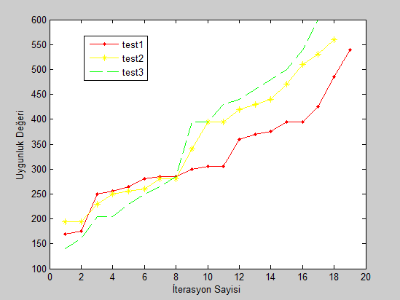

Slide 6
Test Sayisi | Max. Kapsama Alanı | İterasyon Sayısı
Test1 | 540 | 20
Test2 | 560 | 18
Test3 | 600 | 17

Slide 7
Bu çalışmada sensörlerin alan üzerine en iyi şekilde nasıl yerleştirilebileceği üzerinde çalışılmıştır. Bu yerleştirilme yapılırken sensör sayısı, alan büyüklüğü, sensör menzili ve sensörün yönü göz önüne alınmıştır.
Bu projede kapsama alanı arttırmaya yönelik sensör yerleştirmeye ilişkin bir problem tanımı yapılarak, kapsama alanını arttıran bir Genetik Algoritma’nın bütün olumlu özelliklerini kullanarak sonuca gidilmiştir.Projede yarar sağlamak için elimizdeki en az sensörle verilen alan üzerinde maksimum kapsama alanına %70,8 oranında sonuca ulaşılmıştır.Alan önceliklerinin, arazi resminden otomatik olarak belirlenmesini sağlayan, bir görüntü işleme modülü gerçekleştirilebilir. Sensörler verilmeden sistem tarafından otomatik olarak ilgili alan ihtiyaç duyulan en az sayıda algılayıcı hesaplanabilir.

Slide 8
Kablosuz sensör ağlarında çok sayıda sensör düğümü ve bu düğümlerin üzerinde bulunan bileşenler bulunur.Bu ağın temel elemanları algılama, veri işleme ve haberleşme özelliğine sahip sensör düğümlerdir.Bilindiği gibi sensör düğümler,herhangi bir kablo olmaksızın,izleyecekleri ortama rastgele saçılmış halde bulunurlar.Sensör düğümünün ana bileşenleri mikro denetleyici,alıcıverici,dışssal bellek,güç kaynağı ve bir veya daha fazla sensördür.İzlemenin yapıldığı ortamda toplanan veri genelde 3 seviyede işlenilir.

Slide 9
1-İzlenecek ortamdaki olaylar,sensör düğümler tarafından algılanır.Her bir sensör düğüm elde ettiği veriyi ayrı ayrı işlemektedir.
2-İkinci seviyede her düğüm algılayıp,işledikleri veriyi komşularına yollamaktadır.
3-Sensör ağ haberleşmesinde ki en üst katman,işlenmiş verinin baz olarak adlandırılan merkeze yollanılmasıdır.

Slide 10
PROJENİN TANIMI VE PLANI
Bu projede sensörler arası iletişimin ve sensörlerin enerjilerini efektif kullanma bütün sensörlerin konum bilgileri vb. sorunlara çözüm olmak için hiyerarşik yönlendirme protokolleri araştırılmıştır.Hiyerarşik yönlendirme (Hierarchical Networks Routing - HNR) veya küme tabanlı yönlendirme olarak adlandırılan bu gruba giren protokollerin temel amacı enerjinin etkin kullanılmasının sağlanmasıdır. HNR yapısında ağ içerisinde bulunan DD’lerin düşük enerji miktarına sahip olanlar sadece algılama yaparken, enerjisi yüksek olan hedef düğümler’ler ise algılama, bilginin işlenmesi ve yönlendirme amaçlı kullanılmaktadır. HNR’de hedef düğüm’ler kümelere bölünmüştür. Bu kümeler içerisinde hedef düğüm’ler kümenin yaşam ömrünü uzatabilmek için enerji seviyelerine göre ya sadece algılama yaparlar ya da tüm fonksiyonları icra ederler. HNR’lerin bir avantajı da küme içerisinde verilerin işlenip gerekli olanların HD’ye iletilmesinin sağlanmasıdır.

Slide 11
HiYERARŞiK YÖNLENDiRME(Hierarchical Networks Routing – HNR)
Hiyerarşik yönlendirme veya küme tabanlı yönlendirme olarak adlandırılan bu gruba giren protokollerin temel amacı enerjinin etkin kullanılmasının sağlanmasıdır. HNR yapısında ağ içerisinde bulunan hedef düğüm’lerin düşük enerji miktarına sahip olanlar sadece algılama yaparken, enerjisi yüksek olan hedef düğümler’ler ise algılama, bilginin işlenmesi ve yönlendirme amaçlı kullanılmaktadır. HNR’de hedef düğüm’ler kümelere bölünmüştür. Bu kümeler içerisinde hedef düğüm’ler kümenin yaşam ömrünü uzatabilmek için enerji seviyelerine göre ya sadece algılama yaparlar ya da tüm fonksiyonları icra ederler. HNR’lerin bir avantajı da küme içerisinde verilerin işlenip gerekli olanların HD’ye iletilmesinin sağlanmasıdır.

Slide 12
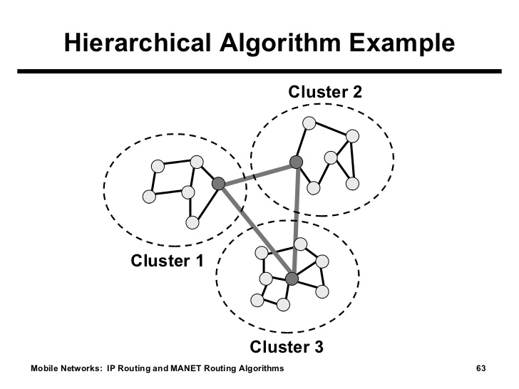

Slide 13
LEACH Yönlendirme Protokolü (Low Energy Adaptive Clustering Hierarchy – LEACH)
Kümeleme tabanlı düşük enerjili yönlendirme protokolü , küme tabanlı bir protokoldür. LEACH protokolünde TDA içerisindeki hedef düğüm’lerden rastgele birkaç hedef düğüm küme başı olarak seçilmektedir. Yapılan araştırmalar ağ içerisindeki duyarga düğüm’lerin hedef düğüm 2. Seviye Küme Başı 1. Seviye Küme Başı duyarga düğüm küme yapısı %5’inin küme başı olmasının yeterli olduğunu göstermiştir. Küme başı olan duyarga düğüm’lerin asıl görevi küme içerisindeki duyarga düğüm’lerin enerjisinin eşit olarak kullanılabilmesini sağlamaktır. Küme başı olan duyarga düğüm’lerin diğer bir görevi ise kendisine gelen bilgileri işleyip sıkıştırarak hedef düğüme’ye iletilmesini sağlamaktır. Bu protokolde ağ içerisindeki veri trafiğinden dolayı gerçekleşecek çarpışmaları en aza indirebilmek için TDMA / CDMA ve MAC protokolleri kullanılmıştır. Trafiğin azaltılmasındaki etkin yöntemlerden birisi de küme başlarına gelen verilerin hemen HD’ye göndermek yerine belli bir süre verilerin toplanıp periyodik olarak HD’ye iletilmesinin sağlanmasıdır.
LEACH protokolü iki aşamada çalışmaktadır. Bunlardan birincisi ağ topolojisinin oluşturulması aşaması, ikincisi ise kalıcı durum olarak ta adlandırılan veri iletiminin sağlandığı aşamadır. Ağ topolojisinin oluşturulması aşamasında ağ içerisinde bulunan DD’lerden küme başı olacak DD’lerin belirlenmesi ve kümelerin oluşturulması işlemleri gerçekleştirilir. Kalıcı durum aşaması ise HD’ye veri iletiminin başlaması ve sürekliliğinin sağlanması işlemleri gerçekleştirilmektedir.

Slide 14
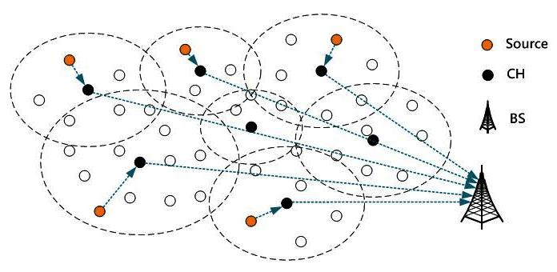

Slide 15
LEACH protokolü, tüm DD’lerin her aşamada eşit enerjiye sahip olduğunu ve DD’lerin tümünün eşit enerji harcadığını varsaymaktadır. Bu protokolün yapısı gereği birçok dezavantajı vardır. Bunlar LEACH tüm DD’lerin HD’ye ulaşabilmek için yeterli güçte iletim yapabileceğini varsayar. Rastgele dağıtılmış DD’ler kimi zaman birbirinden çok uzak noktalarda olabilir ve veri iletimi yapamayabilirler.DD’lerin hep gönderilecek bir veriye sahip olduğu ve yakın komşularında da benzer verilerin olduğu varsayılır. Bu da küme başlarının gereksiz analizler yapmasına ve fazla işlem yükü yüzünden gereksiz enerji tüketimi yapmasına neden olur. • Ağ topoloji oluşturulurken ağ içerisinde rastgele bir şekilde belirlenmiş küme başı DD’lerin ağ içerisinde homojen olarak dağılacağı kesin değildir. Hatta küme başları belirlendikten sonra bazı DD’ler ağ içerisinde kendine bir küme başı bulamayabilir.Ağ yapısında kullanılan dinamik kümeleme yapısı fazladan işlem yükü getirmektedir. LEACH protokolünün bu sorunlarından dolayı özellikle ağ yapısı büyüdükçe kullanılabilir olmadığı görülmektedir.PEGASIS Yönlendirme Protokolü Duyarga bilgi sistemlerinde güç-verimli veri toplama protokolü, zincir tabanlı protokol yapısını benimsemiştir

Slide 16
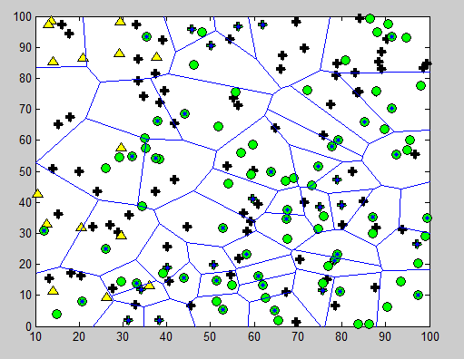

Slide 17
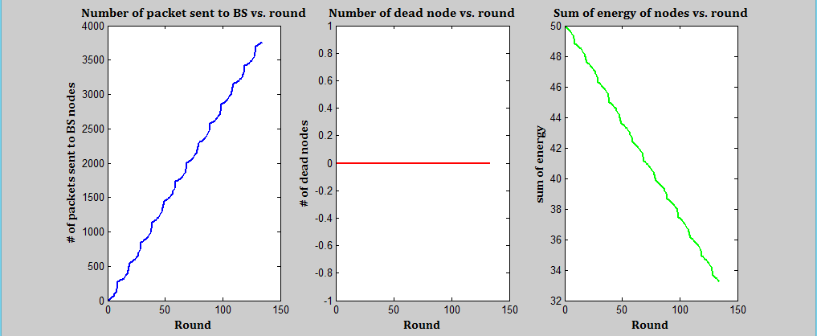

Slide 18
. EAMMH Yönlendirme Protokolü (Energy Aware Multi-Hop Multi-Path– EAMMH)
EAMMH yönlendirme protokolü enerji farkında yönlendirme ve çoklu -hop içi küme yönlendirme özelliklerini uyararak geliştirilmiştir. Her turda baz istasyonuna veri aktarımları meydana geldiğinde bir kararlı durum faz takip kümeler düzenlenen bir set- up faz başlar nerede EAMMH protokolünün çalışma mermi bölünür. Aşağıdaki akış şeması protokolünün genel ilk kullanım düğüm sayısı şeklinde olan giriş vermek zorundadır tanımlamaktadır.

Slide 19
Oluşturulan düğümleri, onların pozisyonları rastgele ve gösterilir. Düğümler dağıtıldıktan sonra, her düğüm komşu düğümleri keşfetmek için komşu keşif algoritması kullanır. Küme baş seçimi algoritması küme kafaları kullanma düğümler arasında seçilir. Bu küme başları kümeleri sabit bağlı boyutu ile oluşturulmaktadır böylece tüm komşu düğümlerine reklam mesajı yayınlar. Kümedeki her düğüm düğüm yönlendirme bilgilerinin güncelleştirilmesi hangi yönlendirme tablosunu tutar. Drand ( dağıtılmış randomize zaman dilimi atama algoritması ) yöntemi kullanılır, birkaç düğümler farklı zaman dilimlerinde sinyalini bölerek aynı frekans kanalını paylaşmanızı sağlar. Küme baş kümedeki tüm düğümler verileri toplar ve bu toplu veri baz istasyonuna iletilir.

Slide 20
Kurulum Aşaması
Başlangıçta, düğüm dağıtımdan sonra komşu keşif gerçekleşir. K- of- n yaklaşım , ping, işaret mesajlaşma :
Bu ​​gibi birçok yöntemler kullanılarak yapılabilir. Küme oluşturulan edilirken komşu keşif sonrası, her düğüm geçerli tur için bir küme baş olmak isteyip istemediğinizi karar verir. Bu karar yöntemi, yıkama ekstraksiyonu kullanılana benzerdir.
1. CH ( Cluster Başkanı ) Seçim
2. Küme Oluşumu: Kur aşama aşağıdaki sırayla çalışır
Veri İletim Fazı
Kümeler oluşturulduktan sonra, sensör düğümleri veri göndermek için zaman dilimini tahsis edilir. Varsayarsak düğümler her zaman ayrılan zaman aralığında, onu iletmek göndermek veri var. Bir düğüm tek komşularıyla veri aldığında, kendi verileri ile toplanır. Toplanmış verileri iletirken, kendi yönlendirme tablosu girdilerini optimal yolunu seçmek zorundadır. Bu karar bir sezgisel işlevini kullanır ve sezgisel fonksiyon ile verilir.
h = K ( Eavg/ hmin * t ) (1)
K sabit olduğu, Eavg akım yolunun ortalama enerji olduğunu hmin geçerli yolu akım yolu, t = trafikte asgari hop sayısıdır. En yüksek sezgisel değerine sahip yol seçilir. Bu yolun Emin > eşik, bu seçilir. Başka bir sonraki en yüksek sezgisel bir değere sahip bir yol, burada seçilir.
Yönlendirme tablosunda herhangi bir düğüm Emin eşiği enerjisinden daha büyük, bu en az enerji ile düğüm alır varsa sabit bir 10 gibi herhangi bir tamsayı olabilir.
Emin = Eavg / const (2)

Slide 21
LEACH ve EAMMH Hem MATLAB kullanarak simüle edilir. Değerlendiren EAMMH ve LEACH aşağıdaki gibidir ise parametreler dikkate alınır.
Ölü Düğümler Sayısı, Ortalama, Yuvarlak Sayısı Her düğümün Ortalama Enerji vs ( düğüm sayısının varyasyon ile birlikte) Yuvarlak sayısı Her düğümün Enerji ( düğüm sayısının değişimi ile birlikte )
Birkaç varsayımlar yapılır bu protokollerin simülasyonu basitleştirmek için,Bunlar şunlardır :Düğümlerin o ilk enerji aynıdır. Düğümler bir enerji dağılımı için başka denklem düğümlerinin Homojen dağılım o kullanılan bundan sonra sınırlı bir iletim aralığına sahip olduğu varsayılır o o Düğümler statik bulunmaktadır. o Düğümler her zaman veri göndermek zorunda.

Slide 22
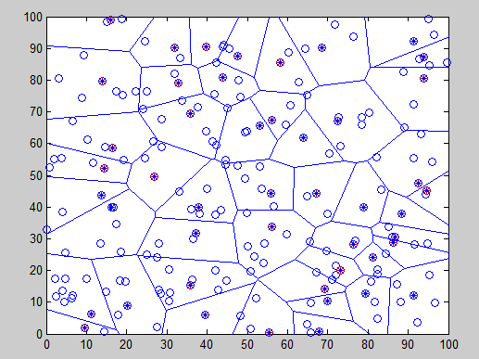

Slide 23
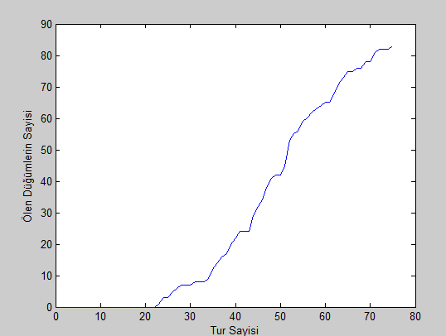

Slide 24
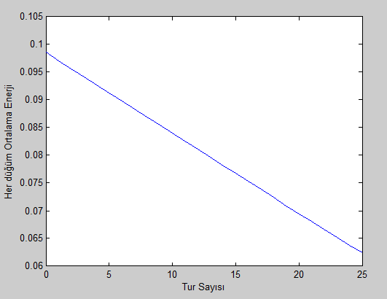

Slide 25
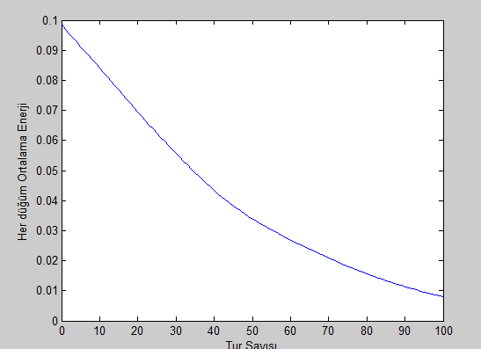

Slide 26
SONUÇ
Leach ve EAMMH hem yuvarlak sayısı arttıkça enerji kaybetmek, 2-25 rakamlar görülmektedir. Aynı zamanda, bir düğüm sıfır değerine ulaştığı zaman artık fonksiyonel ve ölü düğüm olarak kabul edilir olduğu görülmüştür. Düğümlerin sayısı her düğümün ortalama enerji EAMMH eğrisini arttıkça biraz daha iyi olduğunu görüyoruz. Leach göre ölü düğüm sayıları da toplam düğümler sayısı arttıkça daha az olsun. Leach ile karşılaştırıldığında nedenle düğümler sayısı arttıkça, daha da 0.05 olasılık için EAMMH olduğunu.25 kaynaktan, bu düğümlerin sayısı olarak, her olasılık seviyesi için EAMMH Her bir düğüm ortalama enerji ve ölü düğüm sayısı açısından daha iyi performans görülmektedir arttırdığı belirgin bir. Ancak düğüm sayısı daha az bir sayı için Leach daha iyi performans bulunmuştur. Biz EAMMH iyi performans olsa bile çoğu durumda gelen gözlemlemek Şekiller itibaren operasyonların çoğunda ilk ölü düğüm EAMMH gereğidir.

Slide 27
Baz istasyonundan onlar yakın olanlar ile karşılaştırıldığında daha uzun mesafeler katetmek zorunda olacak gibi bilgi göndermek için enerji büyük miktarda dağıtmak zorunda. EAMMH senaryoları çoğunda leach daha iyi performans nedeni EAMMH daha uzun süre hayatta ağı yapmanıza yardımcı olacak bir küme arası yönlendirme mekanizması oluşur nedenle içindir. Öte yandan LEACH Küme Baş ile ve daha sonra Baz İstasyonu'na doğrudan hop iletişim vardır. LEACH Çok hop mekanizmalarını kullanır olsa da, Multi-yolu ve Multi-hop dahil hiyerarşik yönlendirme parametreleri ve tekniklerin kullanımı ile EAMMH düğüm daha fazla sayıda katılmaktadırlar durumlarda Leach daha iyi enerji verimliliği ile gerçekleştirebilirsiniz. Durumlarda bir küme içi yönlendirme mekanizması olarak bir kaç düğüm düğüm yükü ekleyebileceğiniz varken, çalışma basit modda LEACH daha enerji verimli olduğunu kanıtlamaktadır.

